Slide 1
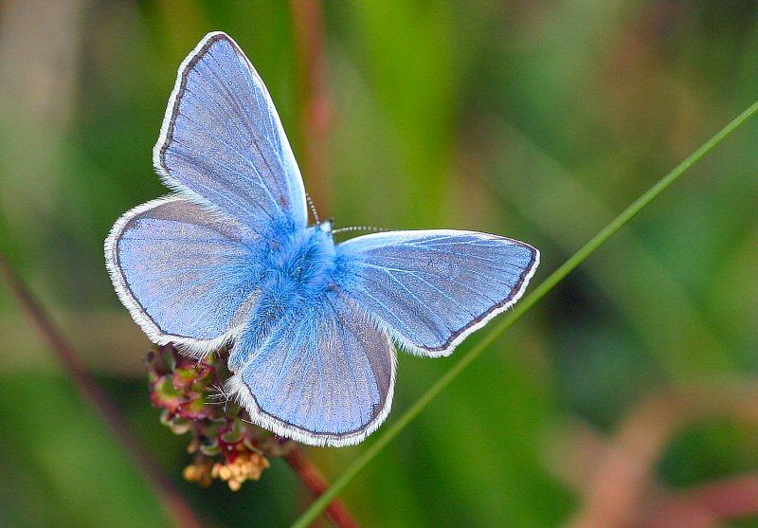
Nostalgia...

Slide 2

DEFINICIÓN DE NOSTALGIA
artículo del Dr. Rogério Brandão,
Médico oncólogo

Slide 3

Como médico oncólogo, ya con 29 largos años de
actuación profesional (...) puedo afirmar que crecí y me modifiqué
con los dramas vividos por mis pacientes...

Slide 4

No conocemos
nuestra verdadera dimensión hasta que,
atrapados por la adversidad,
descubrimos que somos capaces de ir mucho más allá...

Slide 5

Me acuerdo con emoción del Hospital del Cáncer de Pernambuco,
donde di mis primeros pasos como profesional... Comencé a
frecuentar la enfermería infantil y me apasioné por la oncopediatría.

Slide 6

Viví los dramas de mis pacientes, niños víctimas inocentes del cáncer.
Con el nacimiento de mi primera hija, comencé a
acobardarme al ver el sufrimiento de los niños.

Slide 7
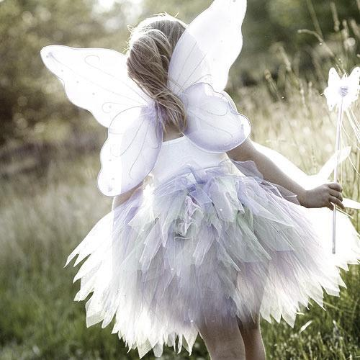
Hasta el día en que un ángel pasó por mi! Mi ángel vino bajo la forma de
una niña de 11 años, afectada por dos largos años de diversos tratamientos,
manipulaciones, inyecciones y todas las molestias traídas por los programas de químicos y radioterapias.

Slide 8
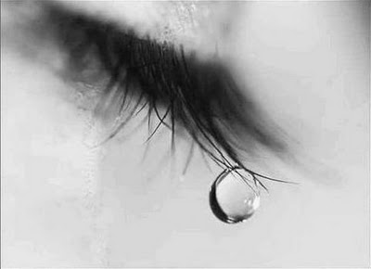
Pero nunca vi a mi
pequeño ángel flaquear. La vi llorar muchas veces; también vi miedo em sus
ojitos; pero, eso es humano!

Slide 9
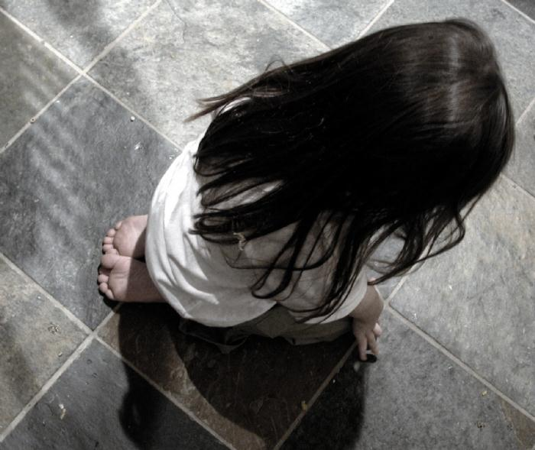
Un día, llegué al hospital temprano y encontré a mi ángel sola en su cuarto.
Le pregunté por su madre. La respuesta que recibí, aún hoy, no consigo contar
sin revivir una profunda emoción.

Slide 10
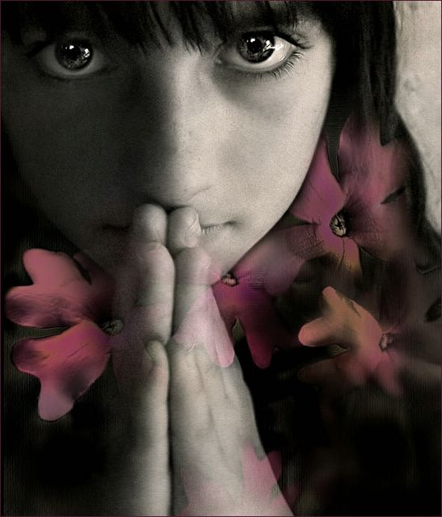
— Tío, — me dijo ella — a veces mi mamá sale del cuarto para llorar
escondida en los corredores... Cuando yo muera, creo que ella se quedará con mucha nostalgia. Pero yo no tengo miedo de morir, tío.
¡Yo no nací para esta vida!

Slide 11
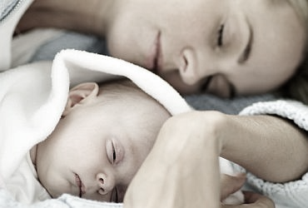
Pregunté:
— ¿Y qué representa la muerte para tí, querida mía?
— Mira tío, cuando somos pequeños, a veces, vamos a dormir en la cama de nuestros padres y, al otro día, despertamos en nuestra propia cama, cierto?

Slide 12
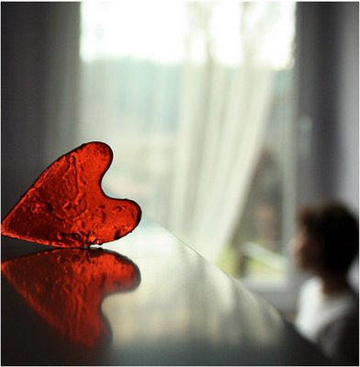
(Recordé a mis hijas, en su época de niñas de 6 y 2 años, con ellas, yo
procedía exactamente así.)
— Sí, es cierto.
— Un día yo voy a dormir y mi Padre vendrá a buscarme. Voy a despertar en Su casa,
En mi vida verdadera!

Slide 13

Me quedé “petrificado", no sabía qué decir. Sorprendido con la madurez con la
que el sufrimiento aceleró la visión y la espiritualidad de aquella niña.
— Y mi madre se quedará con nostalgia — añadió.

Slide 14

Emocionado, conteniendo una lágrima y un suspiro, pregunté:
— ¿Y qué es lo que significa para tí “nostalgia”, mi querida?
— Nostalgia es el amor que se queda!

Slide 15
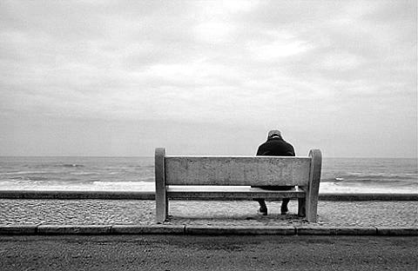
Hoy, a los 53 años de edad, desafío a quien sea a dar una mejor definición,
más directa y simple para la palabra nostalgia: es el amor que se queda!

Slide 16

Mi angelito ya se fue, hace muchos años. Pero, me dejó una gran lección que ayudó
a mejorar mi vida, a intentar ser más humano y cariñoso con mis pacientes, a repensar mis valores.

Slide 17
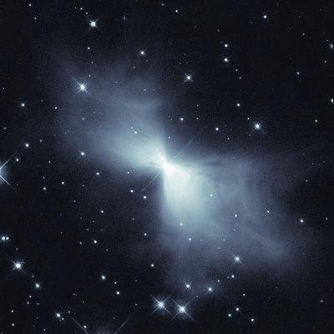
Cuando la noche llega,
si el cielo está limpo y veo una estrella,
la llamo "mi ángel",
que brilla y resplandece em el cielo.
Imagino que ella es uma estrella refulgente
en su nueva y eterna casa.

Slide 18
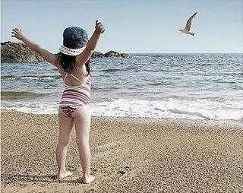
Gracias angelito, por la vida bonita que tuve, por las lecciones que me
enseñaste, por la ayuda que me diste. ¡Qué bueno que exista nostalgia! El amor
que quedó es eterno.

Slide 19
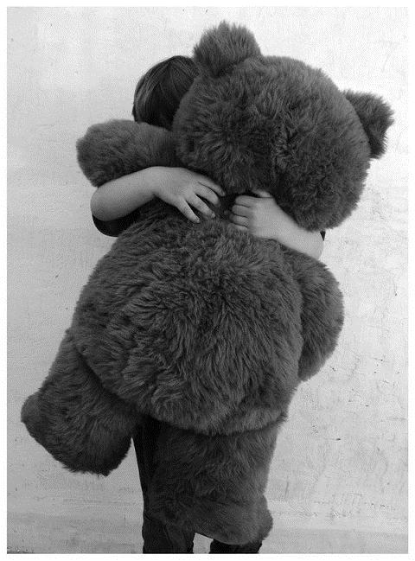
LA ACTITUD ES TODO!!!
Sea más humano y agradable con las personas.
Cada una de las personas con quien convives está librando algún tipo de batalla.

Slide 20
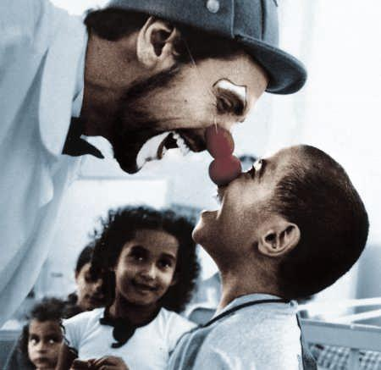
- Viva con simplicidad.
- Ame generosamente.
- Cuídese intensamente.
- Hable con gentileza.
- Y, principalmente,
NO RECLAME!

Slide 21
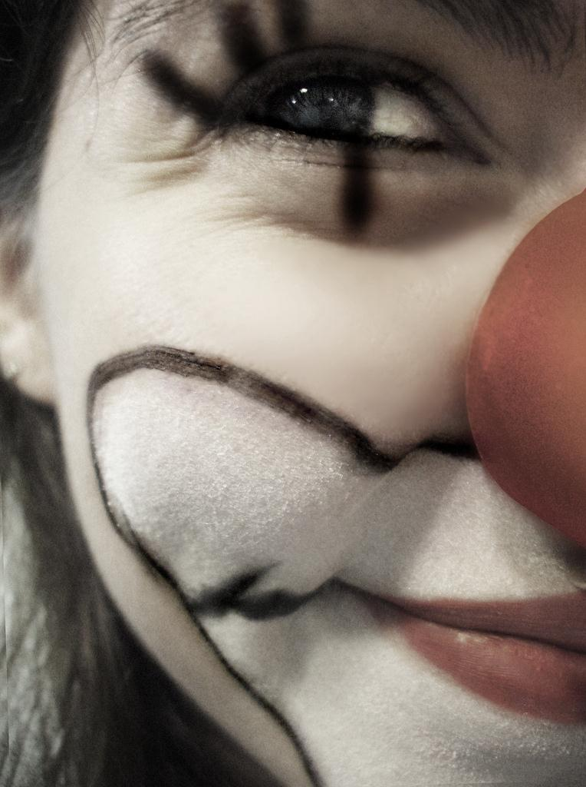
Acuérdese...
Ud. es especial...
Y... no estamos aquí por nada...
Missada.
Agosto 2010.

Slide 22



Accede a la sección que desees desde aquí:
Propia Creación
De la Red
Dedicatorias | Fechas Especiales | Graciosos
Historia y Arte | Lugares | Musicales
Naturaleza y Ciencias | Política | Reflexión
Religiosos | Románticos | Salud
Dedicatorias | Fechas Especiales | Graciosos
Historia y Arte | Lugares | Musicales
Naturaleza y Ciencias | Política | Reflexión
Religiosos | Románticos | Salud
Si deseas recibir pps periódicamente en tu correo electrónico subscríbete aquí:

